Slide 1
Chapter 7.
Ensemble Learning & Random Forest
05.11
최성은

Slide 2
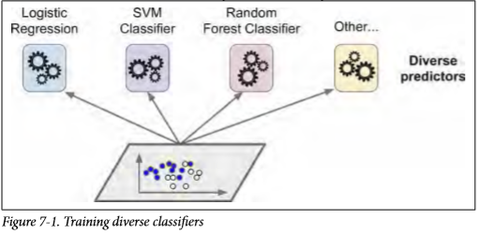
7장 Ensemble Learning & Random Forest
Chapter 7
Ensemble Learning
7.1 투표 기반 분류기
일련의 예측기로부터 예측을 수집하면 가장 좋은 모델 하나보다 더 좋은 예측을 얻을 수 있다는 가정 하 일련의 예측기를 앙상블이라고 부름 , 앙상블 학습(Ensemble Learning) 이라고 하며, 앙상블 학습 알고리즘 을 앙상블 방법이라고 함

Slide 3
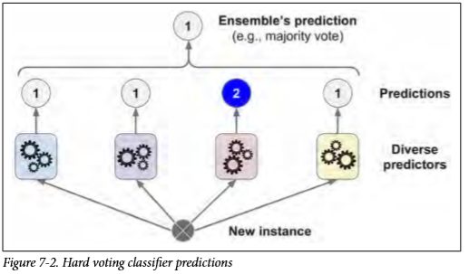
7장 Ensemble Learning & Random Forest
Chapter 7
Ensemble Learning
7.1 투표 기반 분류기
각 분류기의 예측을 모아서 가장 많이 선택된 클래스를 예측 다수결 투표로 정해지는 분류기를 직접 투표 분류기 (hard voting) 분류기라고 함
Hard Voting
Soft Voting
0.8
0.9
0.7
0.6
0.8
모든 분류기가 클래스의 확률을 예측할 수 있으면, (predictproba()메서드가 있으면) 개별 분류기의 예측을 평균 내어 확률이 가장 높은 클래스를 예측 가능
Ex. 0.9,0.7,0.6,0.8
Label1: (0.9+0.7+0.8)/3 = 0.8
Label 2 : (0.6/1) = 0.6
Label 1 의 확률이 더 높으므로 최종 예측 결과는 1
Soft Voting

Slide 4
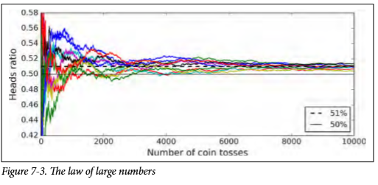
7장 Ensemble Learning & Random Forest
Chapter 7
Ensemble Learning
7.1 투표 기반 분류기
약한 학습기(weak learner, 즉 랜덤 추측보다 조금 더 높은 성능을 내는 분류기), 충분하게 많고 다양하다면 앙상블은 강한 학습기 (strong learner) 가 될 수 있음 Ex, 앞면이 51%, 뒷면이 49%가 나오는 동전이 있을 때, 1000번을 던진 경우 (앞면 510, 뒷면 490, 다수는 앞면이 됨 ) 수학적으로 1,000번 던진 후 앞면이 다수가 될 확률은 75%에 가까움 , 더 많이 던질수록 앞면 나올 확률 증가 -> 큰 수의 법칙 (law of large numbers) 동전을 자꾸 던질수록 앞면이 나오는 비율은 점점 더 앞면이 나올 확률에 가까워집니다 (던진 횟수가 증가할수록 앞면이 나올 확률 51%에 가까워짐) 이와 같이 51% 정확도를 가진 1,000개의 분류기로 앙상블 모델 구축하면, 가장 많은 클래스를 예측으로 삼으면 75%의 정확도를 기대할 수 있음
앙상블 방법은 예측기가 가능한 한 서로 독립일 때 최고의 성능을 발휘
다양한 분류기 (다양한 알고리즘) 학습시켜, 매우 다른 종류의 오차를 만들면 앙상블 모델의 정확도를 향상시킴

Slide 5
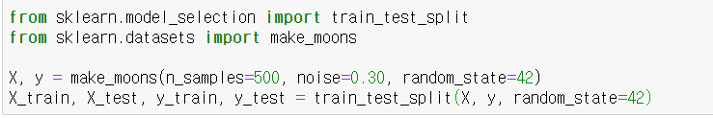
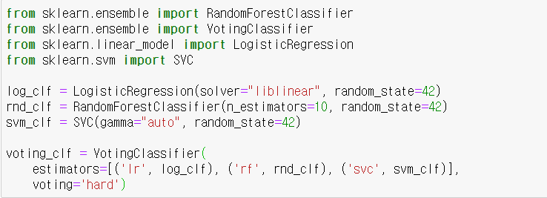
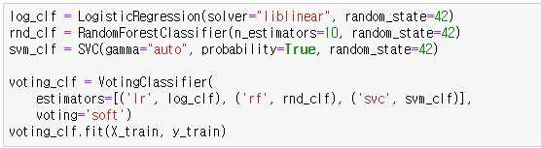
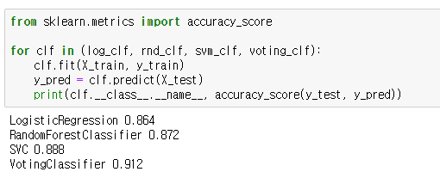
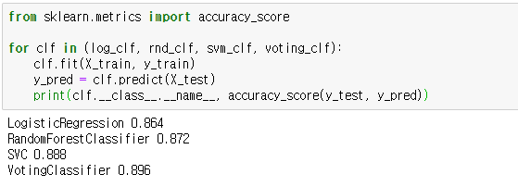
7장 Ensemble Learning & Random Forest
Chapter 7
Ensemble Learning
7.1 투표 기반 분류기
여러 분류기를 조합하여 투표 기반 분류기 (Voting Classifier)를 만들고 훈련시키는 코드 - hard/ soft voting

Slide 6
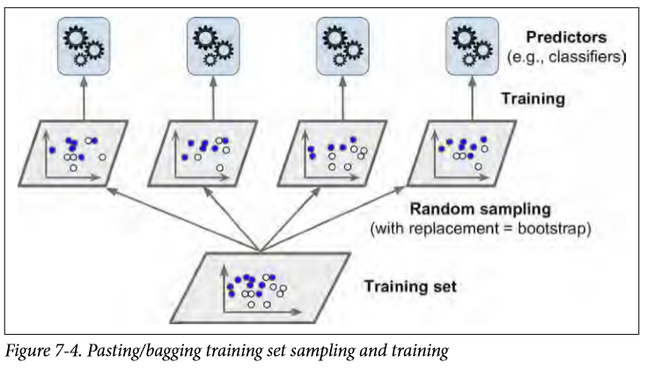
7장 Ensemble Learning & Random Forest
Chapter 7
Ensemble Learning
7.2 배깅과 페이스팅 (Bagging and Pasting)
다양한 분류기 1) 각기 다른 알고리즘 사용 2) 같은 알고리즘- 훈련 세트 무작위로 구성, 분류기를 각기 다르게 학습시키는 것 훈련 세트에서 중복을 허용하여 샘플링하는 방식을 Bagging (Bootstrap aggregating 의 줄임말) 배깅만이 한 예측기를 위해 같은 훈련 샘플을 여러 번 샘플링 할 수 있음 중복을 허용하지 않고 샘플링하는 방식을 페이스팅 (Pasting) 이라고 함
예측기는 모두 동시에 다른 CPU코어나 서버에서 병렬로 학습시킬 수 있음
예측도 병력로 수행 가능
확장성 덕분에 배깅과 페이스팅의 인기가 높음

Slide 7
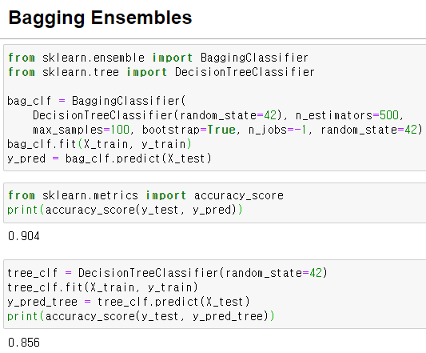
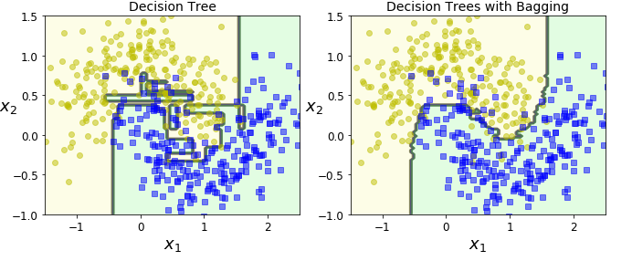
7장 Ensemble Learning & Random Forest
Chapter 7
Ensemble Learning
7.2.1 사이킷런의 배깅과 페이스팅
다음은 결정 트리 분류기 500개의 앙상블을 훈련시키는 코드 각 분류기는 훈련 세트에서 중복을 허용하여 무작위로 선택된 100개의 샘플로 훈련됨 (배깅, 페이스팅의 경우 boostrap =False로 지정) N_jobs 매개변수는 사이킷런이 훈련과 예측에 사용할 CPU 코어 수를 지정함 (-1, 가용한 모든 코어 사용)
단일 결정 트리의 결정 경계와 500개의 트리를 사용한 배깅 앙상블의 결정 경계 비교
앙상블의 예측이 결정 트리 하나의 예측보다 일반화가 훨씬 잘됨
앙상블은 비슷한 편향에서 더 작은 분산을 만듦 (오차 수가 비슷하지만 결정 경계 덜 불규칙)

Slide 8
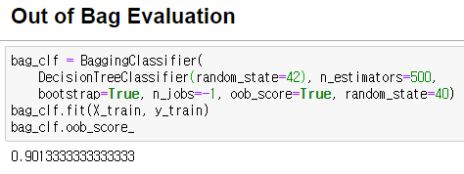
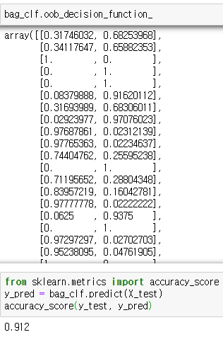
7장 Ensemble Learning & Random Forest
Chapter 7
Ensemble Learning
7.2.2 oob 평가
배깅을 사용하면 어떤 샘플은 한 예측기를 위해 여러 번 샘플링되고 어떤 것은 전혀 선택 X 선택되지 않은 훈련 샘플의 나머지 37%를 oob (out of bag) 샘플이라고 부릅니다 (예측기마다 남겨진 37% 모두 다름) 예측기가 훈련되는 동안 oob 샘플 사용X, 검증 세트나 교차 검증을 사용하지 않고 oob 샘플을 이용해 평가할 수 있음
테스트 세트에서 91.2%의 정확도를 얻음
Oob 샘플에 대한 결정 함수의 값 oob_decision_function_변수에서 확인 가능
결정 함수는 각 훈련 샘플의 클래스 확률을 반환
Oob_score= True로 지정하면 훈련이 끝난 후 자동으로 oob 평가 수행
Oob_score_변수에 저장되어 있음
BaggingClassifier는 테스트 세트에서 약 90.1%의 정확도를 얻음
첫 번째 훈련 샘플이 양성 클래스에 속할 확률 68.25%
음성 클래스에 속할 확률 31.75%

Slide 9
7장 Ensemble Learning & Random Forest
Chapter 7
Ensemble Learning
7.3 랜덤 패치와 랜덤 서브스페이스
BaggingClassifier는 특성 샘플링도 지원 max_features, boostrap_features 두 매개변수로 조절 랜덤 패치 방식(Random Patches method) 훈련 특성과 샘플을 모두 샘플링 하는 것 랜덤 서브스페이스 방식(Random Subspaces method) 훈련 샘플을 모두 사용하고 (boostrap=False, max_samples= 1.0) 특성을 샘플링하는 (boostrap_features= True, max_features= 1.0보다 작은) 것

Slide 10
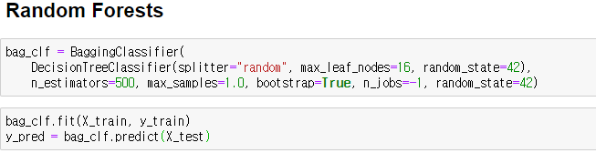
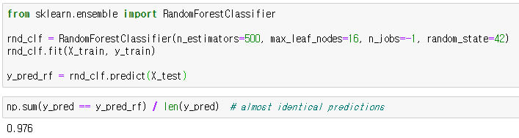
7장 Ensemble Learning & Random Forest
Chapter 7
Ensemble Learning
7.4 랜덤 포레스트
랜덤 포레스트는 일반적으로 배깅 방법 (또는 페이스팅)을 적용한 결정 크리의 앙상블 Bagging Classifier에 DecisionTreeClassifier RandomForestClassifier /RandomForestRegressor 최대 16개의 리프 노드를 갖는 500개의 트리로 이뤄진 랜덤 포레스트 분류기
랜덤 포레스트 알고리즘은 트리의 노드를 분할할 때 전체 특성 중에서 최선의 특성을 찾는 대신
무작위로 선택한 특성 후보 중에서 최적의 특성을 찾는 식으로 무작위성에 더 집중
결국, 트리를 더욱 다양하게 만들어 더 훌륭한 모델 만듦

Slide 11
7장 Ensemble Learning & Random Forest
Chapter 7
Ensemble Learning
7.4.1 엑스트라 트리
랜덤 포레스트에서 트리를 만들 때, 각 노드는 무작위로 특성의 서브셋을 만들어 분할에 사용 트리를 더욱 무작위하게 만들기 위해 최적의 임곗값을 찾는 대신 후보 특성을 사용해 무작위로 분할한 다음 그 중에서 최상의 분할을 선택 극단적으로 무작위한 트리의 랜덤 포레스트를 익스트림 랜덤 트리 (Extremely Randomized Trees) 앙상블 (엑스트라 트리) 라고 부름 ExtraTreeClassifier 사용

Slide 12
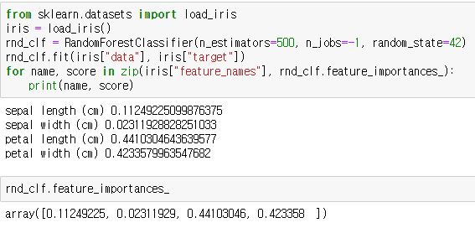
7장 Ensemble Learning & Random Forest
Chapter 7
Ensemble Learning
7.4.2 특성 중요도
랜덤 포레스트의 장점은 특성의 상대적 중요도를 측정하기 쉽다는 것 어떤 특성을 사용한 노드가 (랜덤 포레스트에 있는 모든 트리에 걸쳐) 평균적으로 불순도를 얼마나 감소시키는지 확인하여 특성의 중요도를 측정 가중치 평균 / 각 노드의 가중치는 연관된 훈련 샘플 수 (특성마다 자동으로 점수 계산, 중요도의 전체 합이 1이 되도록 정규화) 중요도 값은 feature_importances_변수에 저장되어 있음

Slide 13
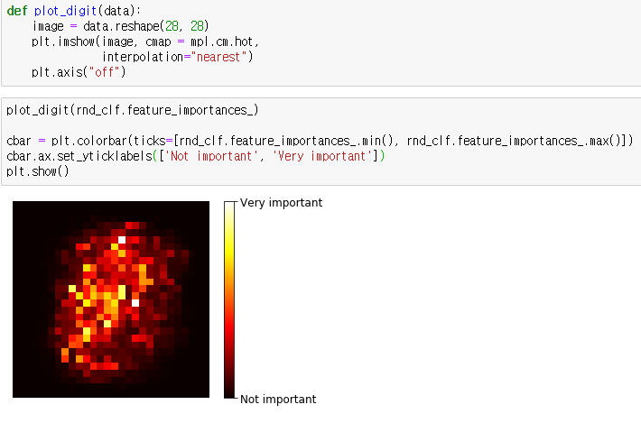
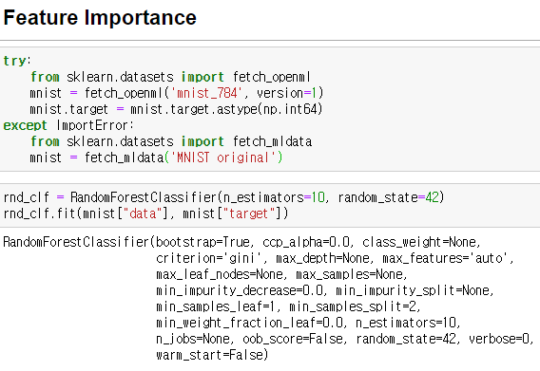
7장 Ensemble Learning & Random Forest
Chapter 7
Ensemble Learning
7.4.2 특성 중요도
평균적으로 불순도를 얼마나 감소시키는지 확인하여 특성의 중요도를 측정 중요도 값은 feature_importances_변수에 저장되어 있음
랜덤 포레스트 분류기에서 얻은 (MNIST) 픽셀 중요도
랜덤 포레스트 특성 선택시 어떤 특성이 중요한지 빠르게 확인할 수 있음

Slide 14
7장 Ensemble Learning & Random Forest
Chapter 7
Ensemble Learning
7.5 부스팅 (Boosting)
부스팅(Boosting)은 약한 학습기를 여러 개 연결하여 강한 학습기를 만드는 앙상블 방법 앞의 모델을 보완해가면서 일련의 예측기를 학습시키는 것 아다부스트(AdaBoost, Adaptive Boosting) 과 그래디언트 부스팅 (Gradient Boosting)

Slide 15
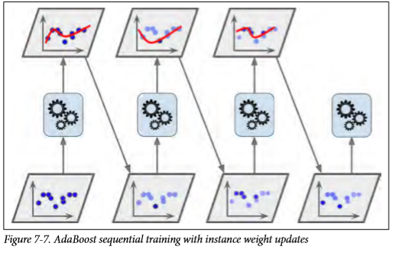
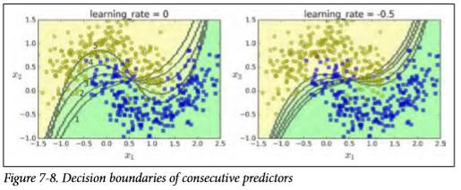
7장 Ensemble Learning & Random Forest
Chapter 7
Ensemble Learning
7.5.1 Adaboost (아다부스트) | Process
Adaboost, 부스팅(이전 예측기를 보완하여 새로운 예측기를 만드는 방법)의 방법 중 하나 이전 모델이 과소적합했던 훈련 샘플의 가중치를 더 높이는 것 새로운 예측기는 학습하기 어려운 샘플에 점점 더 맞춰짐 | 1. 첫 번째 분류기 훈련 세트에서 훈련시키고 예측 만듦 잘못 분류된 훈련 샘플의 가중치를 상대적으로 높임 두 번째 분류기는 업데이트된 가중치를 사용해 훈련 세트에서 훈련하고 다시 예측 만듦 그 다음에 다시 가중치 업데이트

Slide 16
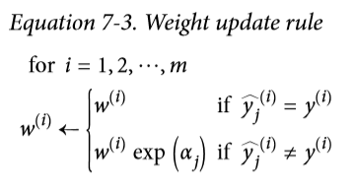
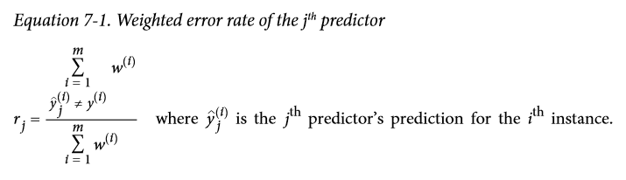
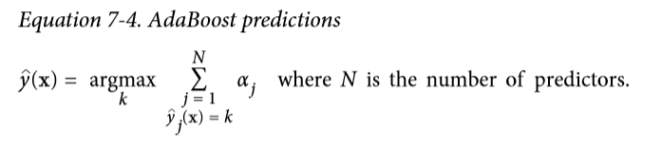
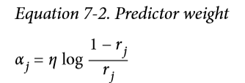
7장 Ensemble Learning & Random Forest
Chapter 7
Ensemble Learning
7.5.1 Adaboost (아다부스트) | Process
Adaboost 이전 모델이 과소적합했던 훈련 샘플의 가중치를 더 높이는 것 새로운 예측기는 학습하기 어려운 샘플에 점점 더 맞춰짐
예측기가 정확할수록 가중치가 더 높아짐
만약 무작위로 예측하는 정도라면 가중치가 0에 가까움
그보다 나쁘면 가중치는 음수가 됨
각 샘플 가중치 w(i)는 초기에 1/m 로 초기화
J번째 예측기의 가중치가 적용된 에러율
샘플의 가중치 업데이터
잘못 분류된 샘플의 가중치가 증가됨
모든 샘플의 가중치를 정규화함
첫 번째 예측기가 학습되고, 가중치가 적용된 에러율 r1이 훈련 세트에 대해 계산됨
Yj(i)는 i번째 샘플에 대한 j번째 예측기의 예측
예측기의 가중치 aj
학습률 하이퍼파라미터
N 은 예측기 수

Slide 17
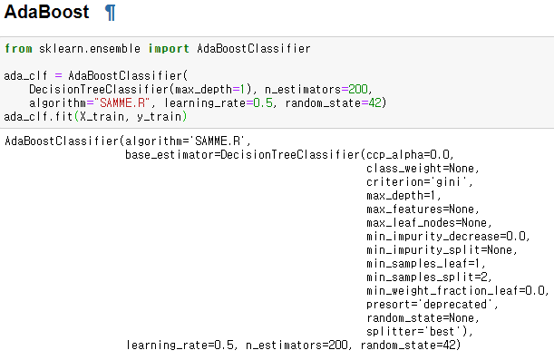
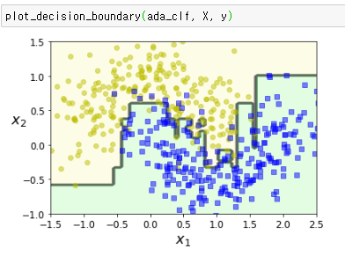
7장 Ensemble Learning & Random Forest
Chapter 7
Ensemble Learning
7.5 부스팅 (Boosting)
AdaBoostClassifier를 사용하여 200개의 아주 얕은 결정 트리를 기반으로 하는 아다부스트 분류기를 훈련 결정 트리 max_depth=1, 결정 노드 하나와 리프 노드 두 개로 이루어진 트리
SAMME 아다부스트의 다중 클래스 버전
예측기가 클래스의 확률을 추정할 수 있으면 사이킷런은 SAMME.R 을 사용
알고리즘은 예측값 대신 클래스 확률에 기반하며 일반적으로 성능이 더 좋음

Slide 18
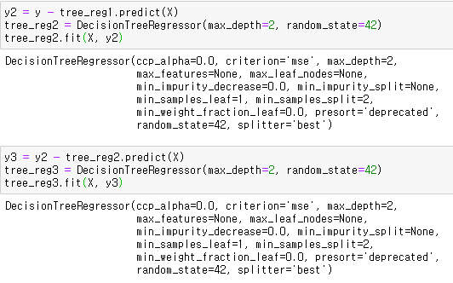
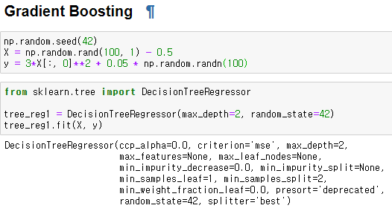
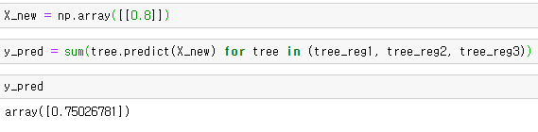
7장 Ensemble Learning & Random Forest
Chapter 7
Ensemble Learning
7.5.2 그래디언트 부스팅
앙상블에 이전까지의 오차를 보정하도록 예측기를 순차적으로 추가 아다부스트처럼 반복마다 샘플의 가중치를 수정하는 대신 이전 예측기가 만든 잔여 오차 (residual error)에 새로운 예측기 학습 결정 트리를 기반 예측기로 사용하는 회귀 문제 (그래디언트 트리 부스팅 gradient tree boosting, 그래디언트 부스티드 회귀 트리, gradient boosted regression tree(GBRT)
세 개의 트리를 포함하는 앙상블 모델 생성 , 새로운 샘플에 대한 예측을 만들때, 모든 트리의 예측을 더하면 됨

Slide 19
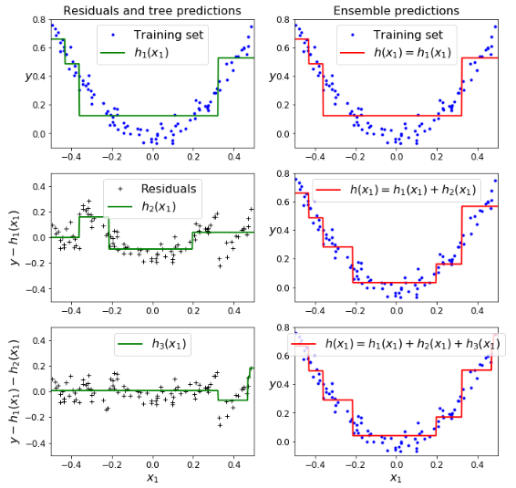
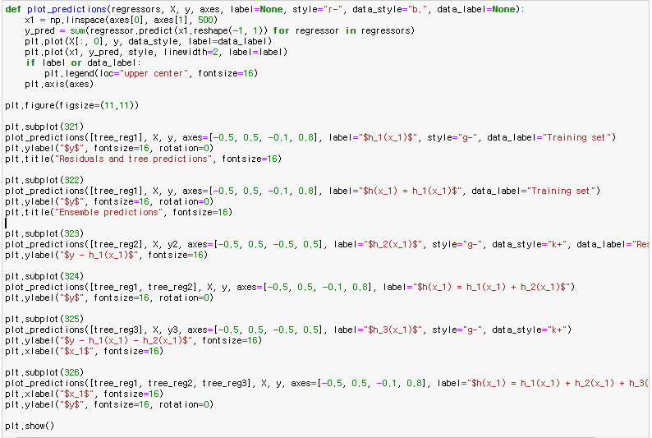
7장 Ensemble Learning & Random Forest
Chapter 7
Ensemble Learning
7.5.2 그래디언트 부스팅

Slide 20
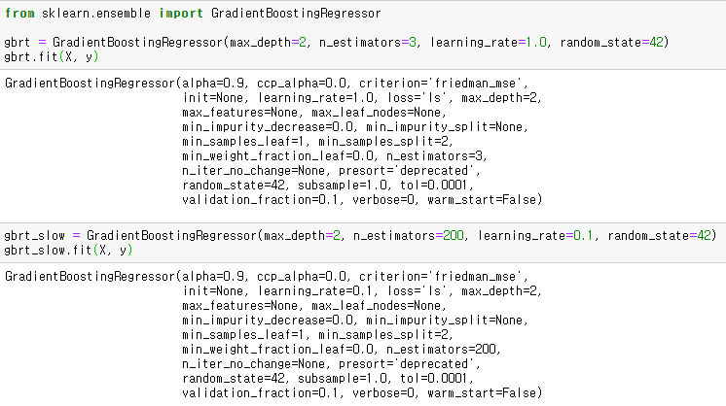
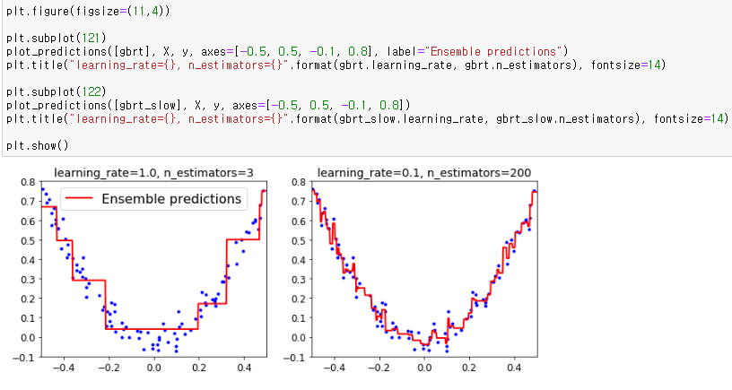
7장 Ensemble Learning & Random Forest
Chapter 7
Ensemble Learning
7.5.2 그래디언트 부스팅
GradientBoostingRegressor 를 사용하면 GBRT 앙상블을 간단하게 훈련시킬 수 있음 트리 수 (n_estimator)와 같이 아상블의 훈련을 제어하는 매개변수, 결정 트리의 성장을 제어하는 매개변수 (max_depth, min_samples_leaf) 등을 가지고 있음 Learning_rate 매개변수가 각 트리의 기여 정도를 조절 (0.1처럼 낮게 설정하면 앙상블을 훈련 세트에 학습시키기 위해 많은 트리가 필요, 예측의 성능은 좋아짐) 축소 (shrinkage)라고 부르는 규제 방법
왼쪽 훈련 세트에 학습하기에는 트리가 충분 X, 오른쪽은 트리가 너무 많아 과대적합됨

Slide 21
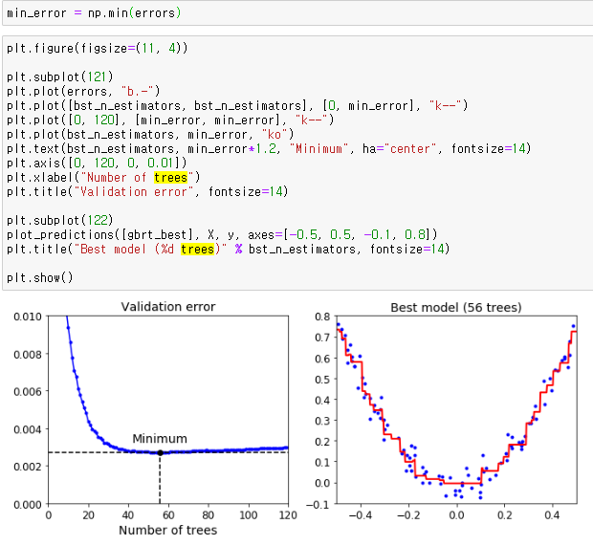
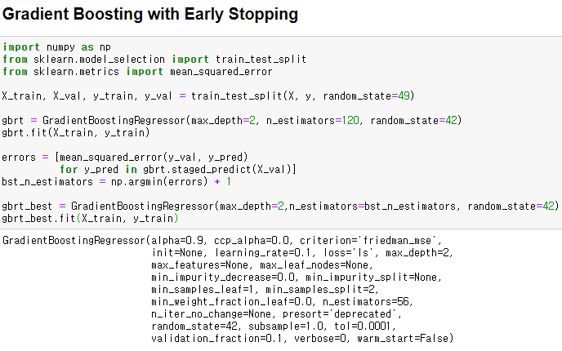
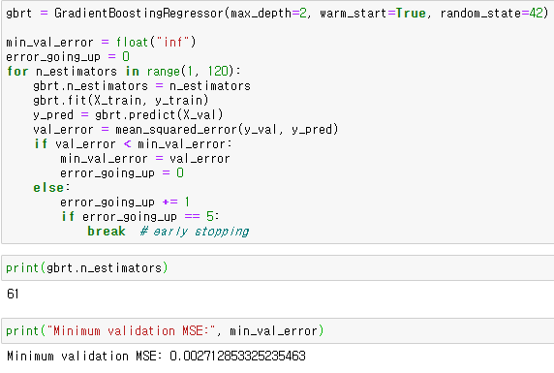
7장 Ensemble Learning & Random Forest
Chapter 7
Ensemble Learning
7.5.2 그래디언트 부스팅
최적의 트리 수를 찾기 위한 방법 –조기 종료 기법 (staged_predict() 메서드 사용) 훈련의 각 단계에서 앙상블에 의해 만들어진 예측기를 순회하는 반복자를 반환 (iterator) 120개의 트리로 GBRT 앙상블을 훈련시키고 최적의 트리 수를 찾기 위해 각 훈련 단계에서 검증 오차를 측정 마지막에 최적의 트리 수를 사용해 새로운 GBRT 앙상블을 훈련
Subsample 매개변수 지원
Subsample 0.25, 25% 훈련샘플로 학습됨

Slide 22
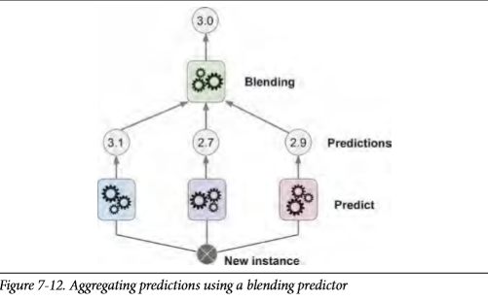
7장 Ensemble Learning & Random Forest
Chapter 7
Ensemble Learning
7.6 스태킹 (Stacking, stacked generalization 의 줄임말)
앙상블에 속한 모든 예측기의 예측을 취합하는 간단한 함수 -> 취합하는 모델을 훈련

Slide 23
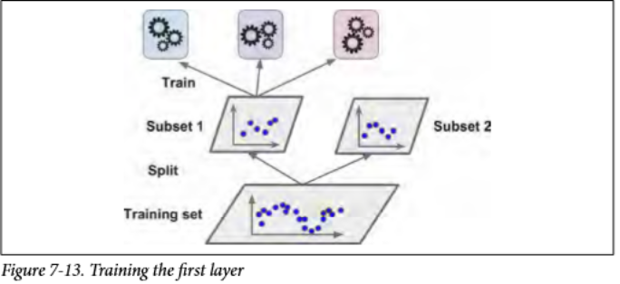
7장 Ensemble Learning & Random Forest
Chapter 7
Ensemble Learning
7.6 스태킹 (Stacking, stacked generalization 의 줄임말)
앙상블에 속한 모든 예측기의 예측을 취합하는 간단한 함수 -> 취합하는 모델을 훈련

Slide 24
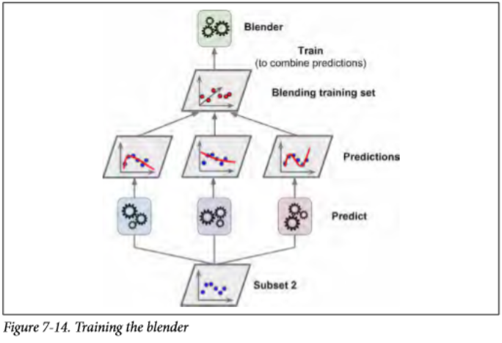
7장 Ensemble Learning & Random Forest
Chapter 7
Ensemble Learning
7.6 스태킹 (Stacking, stacked generalization 의 줄임말)
앙상블에 속한 모든 예측기의 예측을 취합하는 간단한 함수 -> 취합하는 모델을 훈련

Slide 25
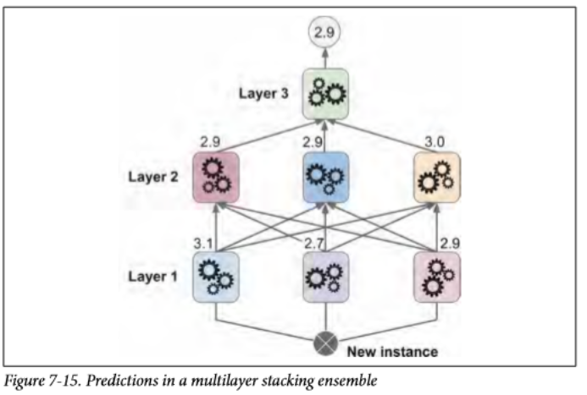
7장 Ensemble Learning & Random Forest
Chapter 7
Ensemble Learning
7.6 스태킹 (Stacking, stacked generalization 의 줄임말)
앙상블에 속한 모든 예측기의 예측을 취합하는 간단한 함수 -> 취합하는 모델을 훈련

